Slide 1
The ISO Reference Model of Open Systems Interconnection:
A First Tutorial
Luiza Ávila e Pedro Achilles

Slide 2
Introdução

Slide 3
Introduzindo o artigo
Década de 70: primórdios das redes de computadores sem padronização
1981: documentos apresentam modelagens para padronizar os sistemas

Slide 4
Analogia

Slide 5
Introduzindo os reinos Altdorf e Blitzen
As ordens do rei devem ser seguidas sempre
Analisando as ordens do rei de Altdorf

Slide 6
Explicando a analogia

Slide 7
As hierarquias e suas funções
A prestação de serviço é hierárquica
Comparando cada ator da analogia

Slide 8
Modelo

Slide 9
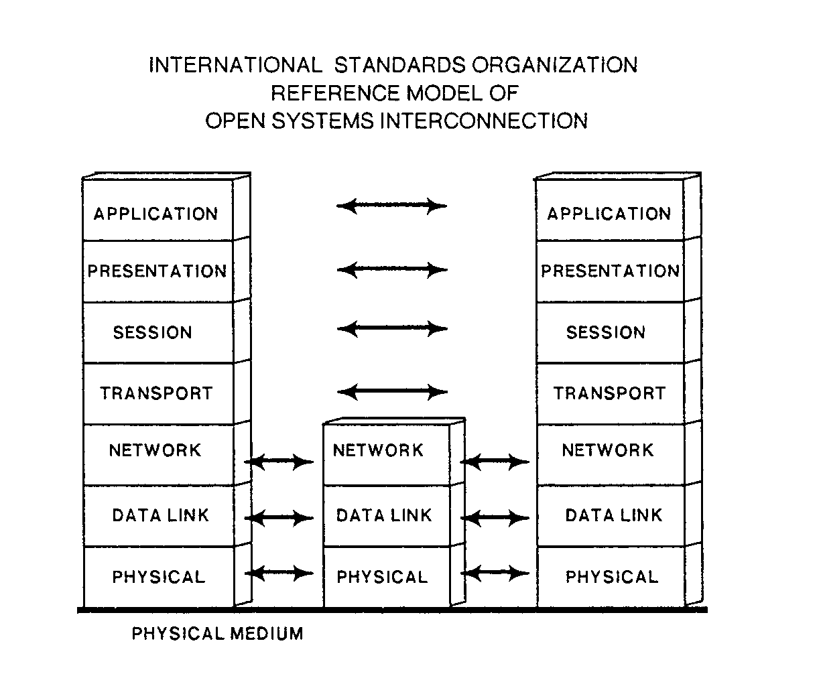
  A Figura 1 é uma representação comum da arquitetura ISO, com dois sistemas abertos comunicando-se através de uma rede, representada aqui por um único switch que fornece o serviços das três camadas mais baixas.
  Figura 1

Slide 10
Explicitando um modelo de interconexão de sistemas abertos
Explicando as camadas

Slide 11
Camadas da ISO

Slide 12
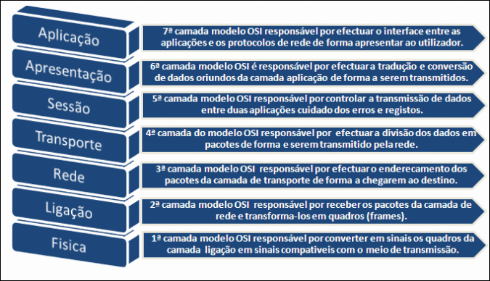
Figura 2 – Camadas da OSI

Slide 13
Funções comuns de protocolo

Slide 14
Administrador de Conexão
Transferência de dados
Funções de erro

Slide 15
Conclusões

